Slide 1

2. foglalkozás
A víz

Slide 2
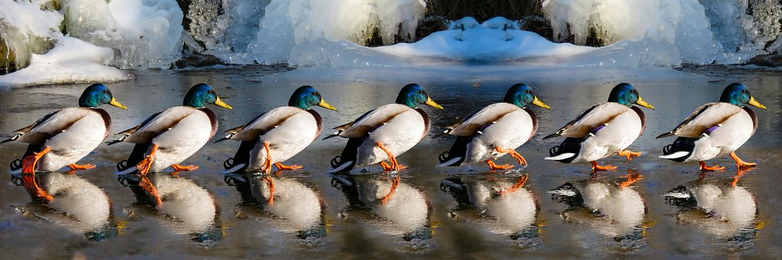
Mondóka
„ Megyek itt, megyek ott,
Egyszer bal, egyszer jobb
Fenn az ég, lenn a kút
Hideg jég, hosszú út….

Slide 3
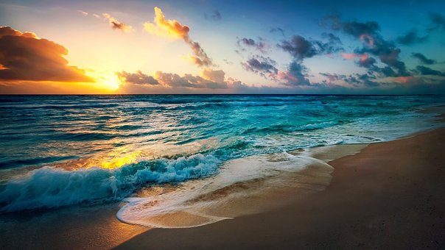
Relaxáció https://youtu.be/N450aDBhp2w

Slide 4
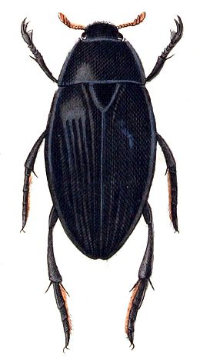
Tamkó Sirató Károly: Dal a tóról https://www.youtube.com/watch?v=ewY_Iygn8MY
Ez a tó ha enyém lenne, Minden nap fürödnék benne,
A forró nyár ünnepére Leúsznék a fenekére.
Cirógatnám sok szép halát, Bíztatnám a békák karát,
Cimboráznék a csiborral, Kínálgatnám mézzel borral.
Fésülném a habok fodrát, Ugratnám a vízibolhát.
Hínár karosszékben ülvén Rák ollóját köszörülném.
Ha ez a tó enyém lenne, Nap, Hold szebben menne benne.
Kék hajnalon, opál estén A titkait mind kilesném.
Dédelgetném én naphosszat, Boldog lenne minden moszat.

Slide 5
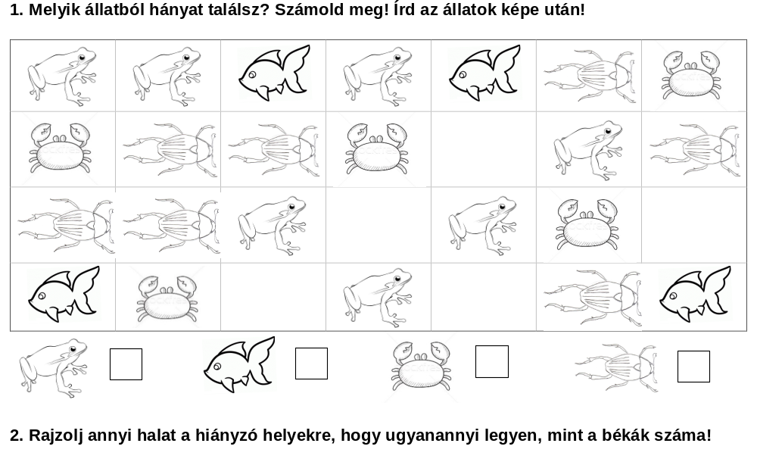

Slide 6
3. Melyik állat a találós kérdés megfejtése? Ha megtaláltad, színezd ki mindet!
Vízben élek, brekegek, ismertek-e gyerekek?
Szúnyoglábon élek, a gólyától félek

Slide 7
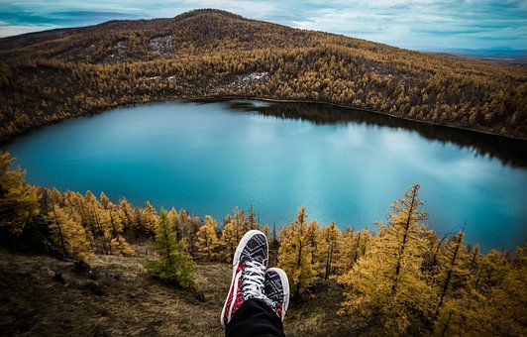
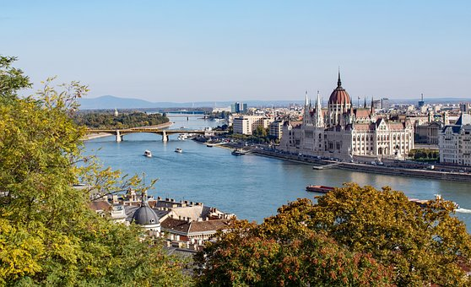
A tó és folyó

Slide 8
